Slide 1
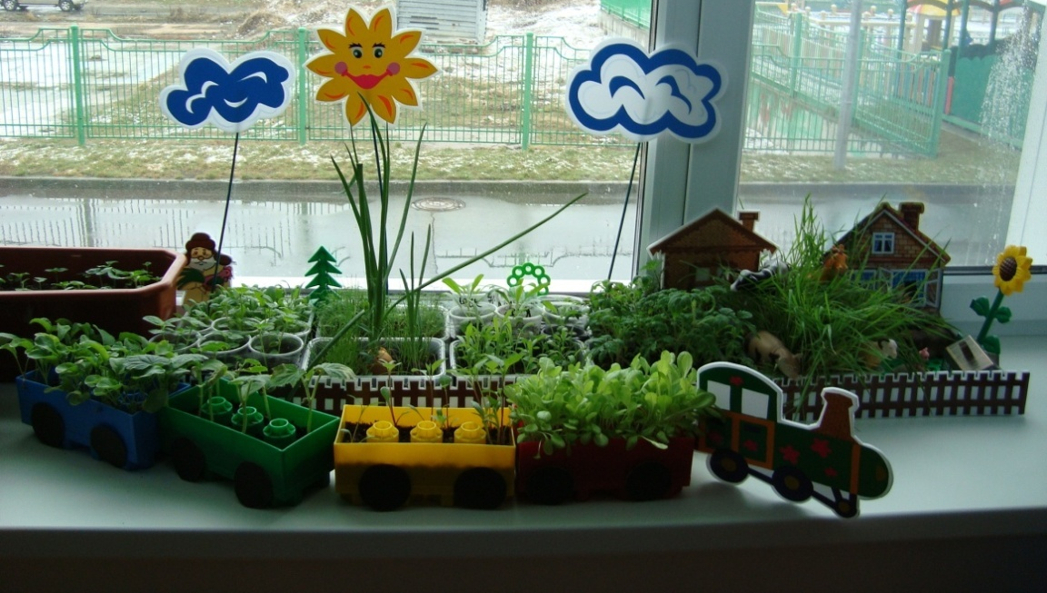
Муниципальное образование Ханты-Мансийского автономного округа – Югры городской округ город Ханты-Мансийск Муниципальное автономное дошкольное образовательное учреждение «Детский сад № 22 «Планета детства» (МАДОУ «Детский сад № 22 «Планета детства»)
«Посадили огород, посмотрите, что растет!»
Автор: Воспитатели
Никонова О.В. Палагнюк Е. А.

Slide 2
Наш зеленый огород Нас прокормит круглый год. Мы его сажали вместе- Это очень интересно! Будем вместе поливать, Урожай наш собирать!
Большое значение в познавательном развитии детей, воспитании экологической культуры, правильного поведения в природе имеет выращивание растений на окне – «Огород на окне». Здесь дети могут получать первые навыки выращивания растений своими руками, уход за ними, узнают об условиях произрастания различных растений.

Slide 3
Что же можем на окне Вырастить мы с вами? Это вы увидите- Посмотрите сами. Это наш огород, Здесь у нас фасоль растет. Еще растут чеснок и лук, Они помогут от недуг.

Slide 4
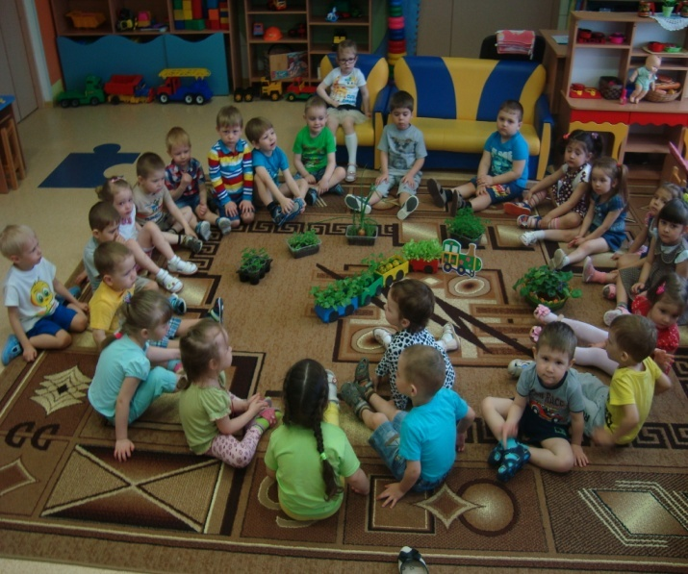
Огород на окне стал эффективным помощником в воспитании у детей экологической культуры, создании правильного отношения к живой природе. Он предоставил практическую возможность расширить представления детей о растениях, как живых организмах, об условиях, необходимых для роста и развития, формировать этическое чувство, умение радоваться красоте выращиваемых растений и результатом своего труда.

Slide 5
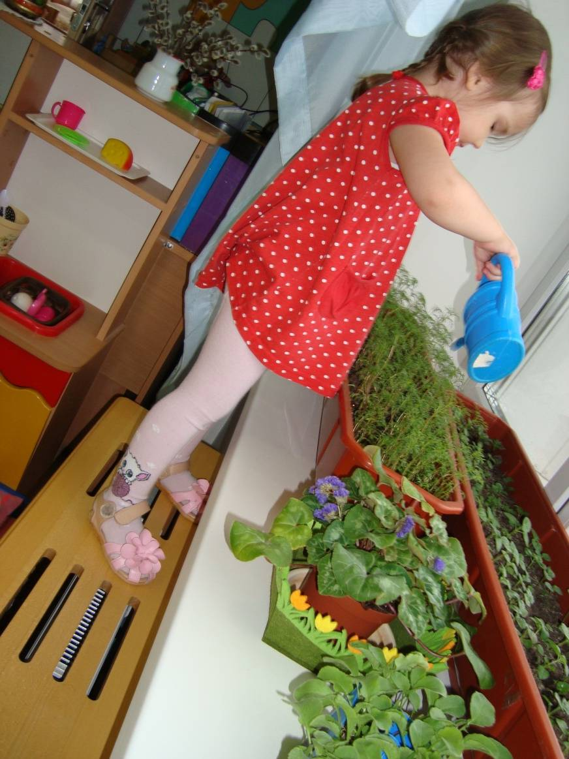
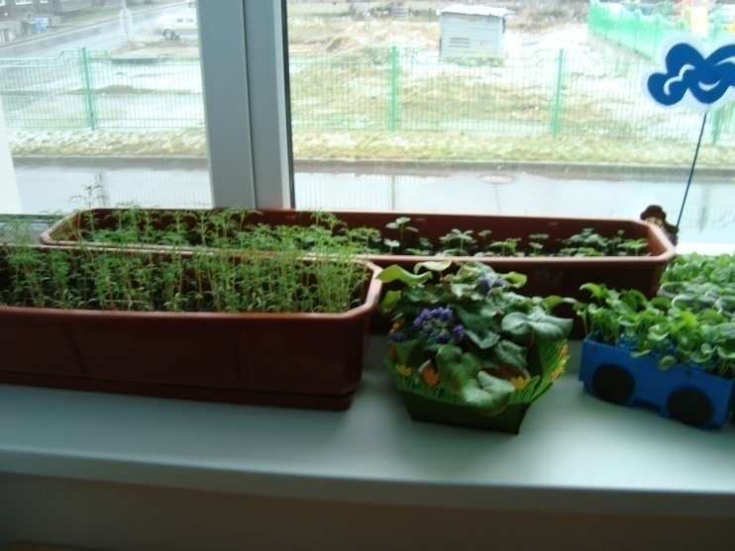
Вот наш чудо-огород - Витаминов хоровод. После бодрой физзарядки Мы работаем на грядке Поливаем горький лук - Тот, что от семи недуг. И прополем мы редиску - Не подпустим сорняк близко! Повернём мы кабачок - Ну-ка, зрей другой бочок! Удобреньями накормим И петрушку, и горох, И бордовую свеколку. Что-то мы устали... Ох! И за стол давно пора. Дружно скажет детвора: "Чтоб здоровыми нам быть, Надо овощи любить!"

